Slide 1
UNIVERSIDAD AUTÓNOMA DE SINALOA FACULTAD DE MEDICINA LICENCIATURA EN IMAGENOLOGÍA OSTEOCONDRODISPLASIA (acondroplasia)
Asignatura
Imagenología PEDIÁTRICA
Docente
Dr. Mendoza flores José Guadalupe
Alumna
López Valenzuela Celeste Natalia

Slide 2
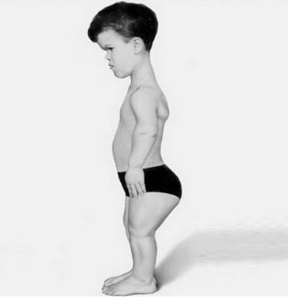
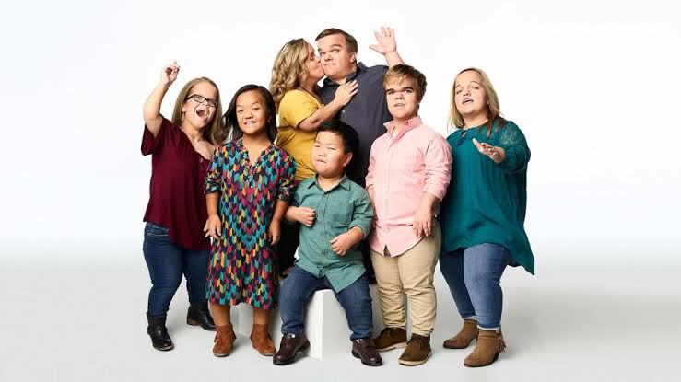
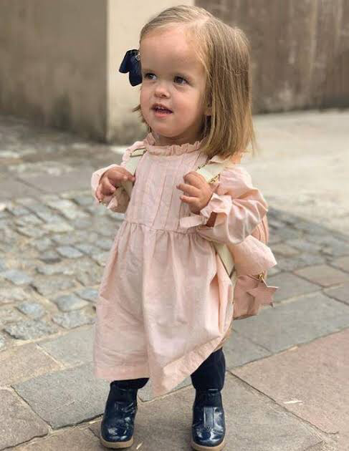
¿QUÉ ES?
La acondroplasia es un trastorno genético del crecimiento óseo, evidente desde el nacimiento. Dicha afección solía conocerse como enanismo.
A nivel mundial se estima una incidencia de alrededor de 1/25.000 nacidos vivos.

Slide 3
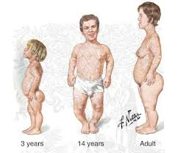
ETIOLOGÍA
Esta afección es causada por una mutación en el gen que codifica al receptor tipo 3 del factor de crecimiento del fibroblasto (FGFR3) en el cromosoma 4, el cual se expresa en los condrocitos de la placa de crecimiento de los huesos; de esta manera afecta la osificación endocondral.

Slide 4
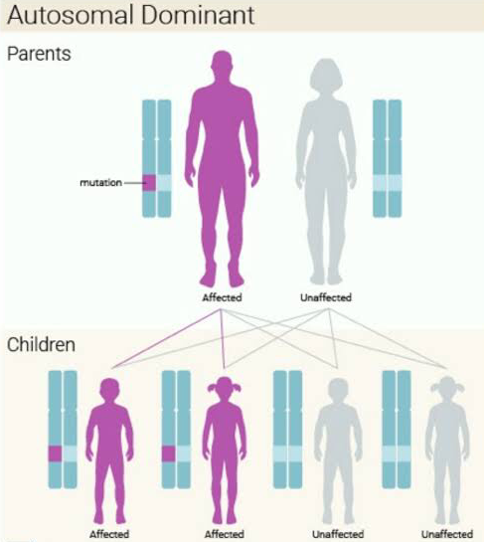
La acondroplasia se puede heredar como un rasgo autosómico dominante.
Si uno de los padres padece acondroplasia, el bebé tiene un 50% de probabilidad de heredar el trastorno.
Si ambos padres tienen la enfermedad, las probabilidades de que el bebé resulte afectado aumentan al 75%.
Sin embargo, la mayoría de los casos aparecen como mutaciones espontáneas. Esto quiere decir que dos progenitores que no tengan acondroplasia pueden engendrar un bebé con la enfermedad.

Slide 5
CARACTERÍSTICAS CLÍNICAS
Espacio adicional entre los dedos medio y anular (mano tridente)
Apnea
Infecciones del oído medio, lo que puede generar la pérdida de audición
Hitos del desarrollo retardados, como el caminar que ocurre a entre los 18 y 24 meses en lugar de a los 12 meses
Pequeños canales en los huesos de la columna que pueden causar problemas respiratorios
Cabeza grande con frente amplia
Puente de la nariz aplanado
Dientes apiñados o torcidos
Brazos, piernas y dedos cortos, pero torso de tamaño normal
Parte inferior de las piernas arqueadas
Lordosis o balanceo de la espalda, lo que puede producir una joroba (cifosis)
Pies planos que son cortos y anchos

Slide 6
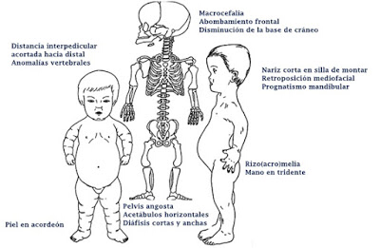

Slide 7
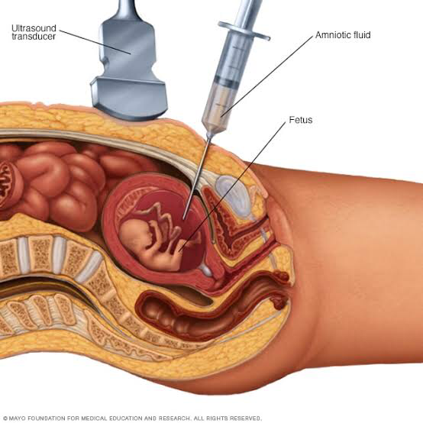
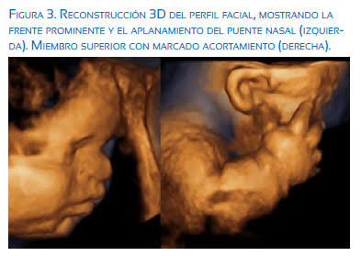
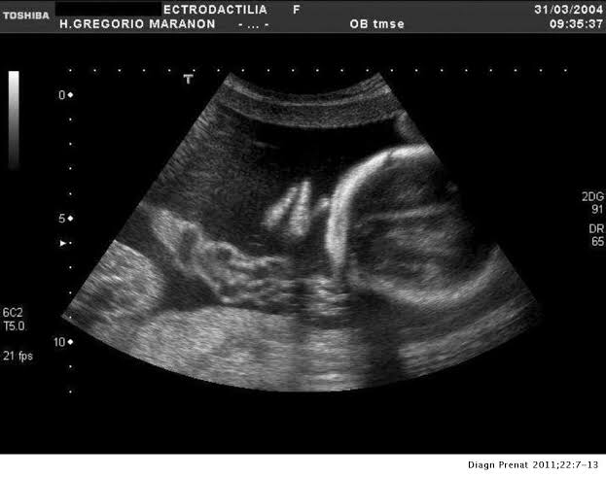
ESTUDIOS DIAGNÓSTICOS PRENATALES
Rutina ecográfica prenatal
Ecografía 3D
ADN extraído de las células fetales (amniocentesis)

Slide 8
ESTUDIOS RADIOLÓGICOS

Slide 9
PA DE MANO
Braquidactilia: la pequeñez de los dedos es relativa a la longitud de otros huesos largos y otras partes del cuerpo. Las manos también son anchas, cortas y con formato de tridente.

Slide 10
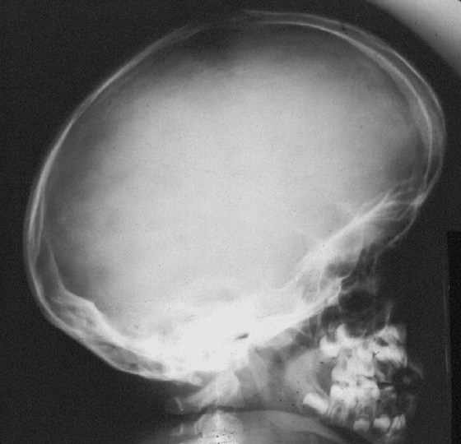
LATERAL DE CRÁNEO
Macrocefalia y protuberancia frontal: se puede ver una cabeza inusualmente grande con una frente prominente.

Slide 11
IMAGEN DE RM CRANEO-CERVICAL EN CORTE SAGITAL
Compresión medular a nivel del agujero magnum.

Slide 12
En esta radiografía posteroanterior invertida se observa una escoliosis lumbosacra de segmento corto.

Slide 13
La radiografía lateral muestra la típica hiperlordosis lumbar con marcada desviación del sacro (flecha negra) y la morfología vertebral característica "en bala o proyectil", que se observa también el el plano sagital T1 de RM asociada a una importante estenosis del conducto raquídeo.

Slide 14
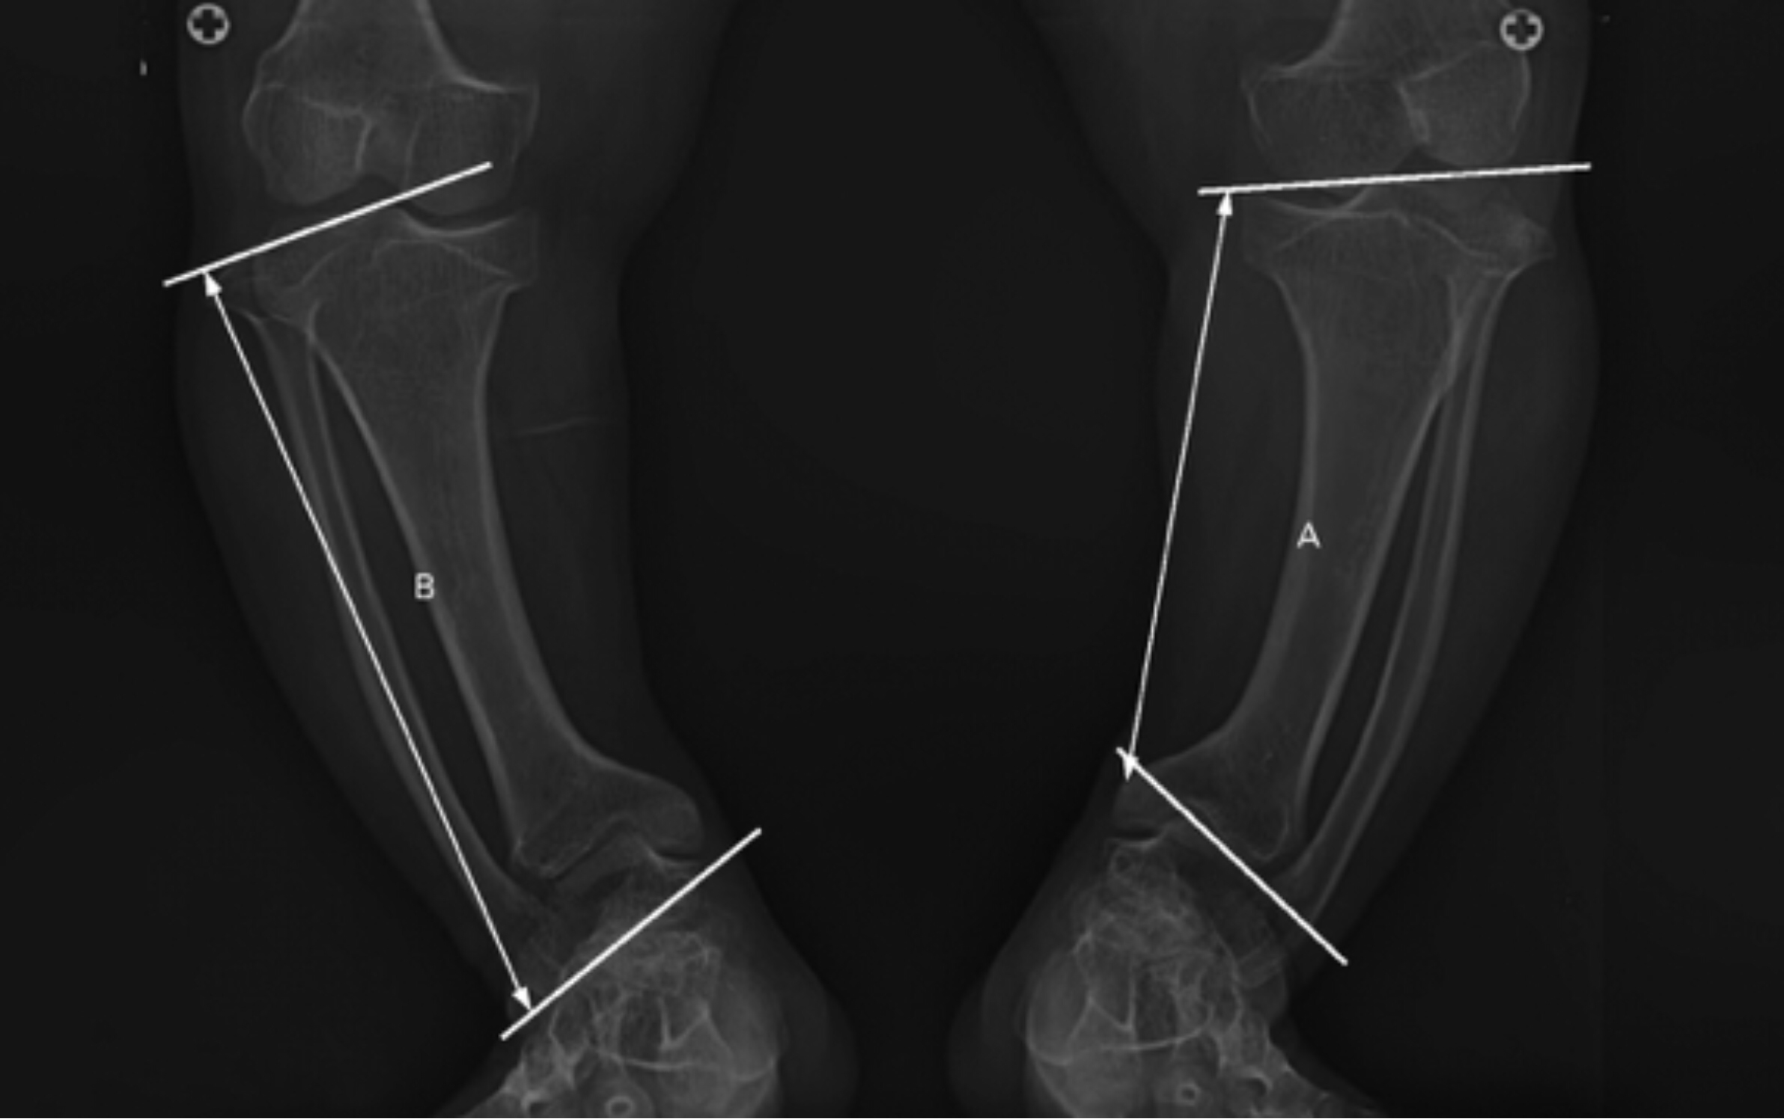
Deformidad de genu varu.

Slide 15
TRATAMIENTO
El objetivo del tratamiento es maximizar el funcionamiento y la independencia.
Tratamientos quirúrgicos: Corregir la dirección en la que crecen los huesos, estabilizar la forma de la columna, aumentar el tamaño de la apertura de las vértebras para aliviar la presión sobre la médula espinal y colocar una derivación para extraer el exceso de líquido alrededor del cerebro (hidrocefalia), si se produce.
Terapia hormonal
Atención médica constante
Extensión de extremidades: Se recomienda esperar hasta que el paciente tenga edad suficiente para participar en este tipo de cirugías debido al estrés emocional y físico que implican dichos procedimientos.

Slide 16
GRACIAS.

